Slide 1
AP2 – Branschgemensam resursnod
Projekt: Öppen tillgång till digitala datablad baserat på datamallar

Slide 2
Leverabler enligt ansökan
Namn​ | Beskrivning​ | Månad​
D2.1​ | En utbyggnad av BEAst i en testmiljö inklusive Peppol Catalogue. En PM tas fram på engelska som beskriver vad denna tekniska utbyggnad består av och dess struktur samt nytta. (BEAst)​ | 15​
D2.2​ | Ett digitalt gränssnitt tas fram som gör att enskilda materialleverantörer kan komplettera och transformera befintliga maskinläsbara EPD:er till en EPD baserad på en datamall, inklusive de tillägg som krävs för EPD:erna ska kunna hanteras i den lösning som tas fram. En PM tas fram som beskriver det som utvecklas och dess nytta. (IVL)​ | 21​
D2.3​ | Utredningsrapport som utgör en sammanställning av hur de plattformar som vidareutvecklats i AP1 för att hantera det som helhetslösningen kräver påverkar deras kostnader och förvaltningsplaner, samt hur detta kan hanteras. (IVL, BEAst)​ | 24​

Slide 3
D2.1 Tillgängligöra produktdata
Uppfattade krav från informationskonsument
  Produktinformationen ska vara tillgänglig även I tidiga skeden
  Enkelt att hitta maskinläsningsbar produktdata
  Om informationen finns på flera ställen, samma informationsstruktur för att minska antalet integrationer
  Gärna baserad på kraven från Digitalt Produktpass
  Informationen ska vara jämförbar
Uppfattade krav från informationsproducenter (tillverkare)
  Gärna one-datadrop eller så få ställen som möjligt där information ska lämnas
  Informationen ska gå att komma åt enkelt för kunderna
  Gärna baserad på kraven från Digitalt Produktpass

Slide 4
Informationsflöde
Tidiga skeden
Projektering
Produktion
Användning
Upphandling
Supply Chain
BEAst Supply
Program
BIM Modell - Design
Förvaltnings system
Systemdatamallar
Byggdelsnivå
Mängder
Egenskaper
Peppol
Byggdelsnivå el
produkter
Mängder
Egenskaper
Peppol
Produktnivå
Levererade mängder
GTIN
IF2
Mängder
Egenskaper
BIM Data Hub – Produktion (PIM)
BIM Data Hub – Förvaltning (AIM)
PDT
PDT
PDT
Produktdata (Datalexicon, Datamallar)
Projektering
Produktion
Användning

Slide 5
From BIM to BOM
Early stages
Design
Production
Use
Sourcing
Supply Chain
BEAst Supply
Program
BIM Modell - Design
Asset Management System
Climate reporting (carbon accounting)
Product Level
CO₂
Engineering BOM
Building component level
Quantities
Properties
Based on System data templates
Manufacturer BOM
Construction object level
Products
Quantities
Properties based on PDT
Deliverd BOM
Product Level
Quantities delivered
GTIN
As delivered
Logbook
Product Level
Chemical substances & properties
CSRD & Taxonomy
Corporate Sustainability Reporting Directive
BIM Data Hub – Produktion (PIM)
Notes:
Engineering BOM (eBOM): Focuses on the design perspective and includes components necessary for the design and functionality of a product
Manufacturing BOM (mBOM): Used for the manufacturing process, detailing the components and materials required to produce a product

Slide 6
Bill of Material fuels the Supply Chain process
System Data Template
Describes
Construction Object
Quantities
Bill of Materials Engineering
Generic Products
Generic Products
Generic Products
Product Data Templates
Describes
Contains
Inherits
Quantities
Specific Products
Manufacturer
Provides
Describes
DPP
Bill of Materials Manufacturing

Slide 7
Informationsflödet – Supply Chain
Happy flow
3. Upphandling
2 Projektering
4 Produktion
Byggherre / Entreprenör
Kravställda värden
Kalkylsystem
Affärssystem
Data sheet / Data template egenskaper
Data sheet egenskaper
Data sheet egenskaper
Generisk produktinformation
Katalog
Offert förfrågan
Offert
Order
Order- bekräftelse
Följesedel (DesAdv)
Gods-mottagning
Faktura
Affärssystem
Affärssystem
Specifika värden
Produktdatabas
Logistiksystem
Leverantör / Tillverkare
A1 – A3
A4
A5
Bild: Christer Green

Slide 8
Informationsflödet – Supply Chain
När produktinformation saknas kan den kompletteras
3. Upphandling
2 Projektering
4 Produktion
Byggherre / Entreprenör
Kravställda värden
Kalkylsystem
Affärssystem
Data sheet egenskaper
Produktinfo förfrågan
(Peppol Catalogue Req)
Produktinfo
(Peppol Catalogue)
Affärssystem
Affärssystem
Specifika värden
Produktdatabas
Logistiksystem
Leverantör / Tillverkare
A1 – A3
A4
A5
Bild: Christer Green

Slide 9



Missing product info can be fetched
Manufacturer
2
Peppol SML
1
Catalogue request
3
request
Climate data
Information
consumer
5
Catalogue
4
response
PIM
Benefits
Distributed data base
The manufacturer can deside data storage
Based on existing infrastructure
Governance organization in place
Request
Product ID (GTIN and others)
(Peppol ID)
Product perfor-
mance data
Etc

Slide 10
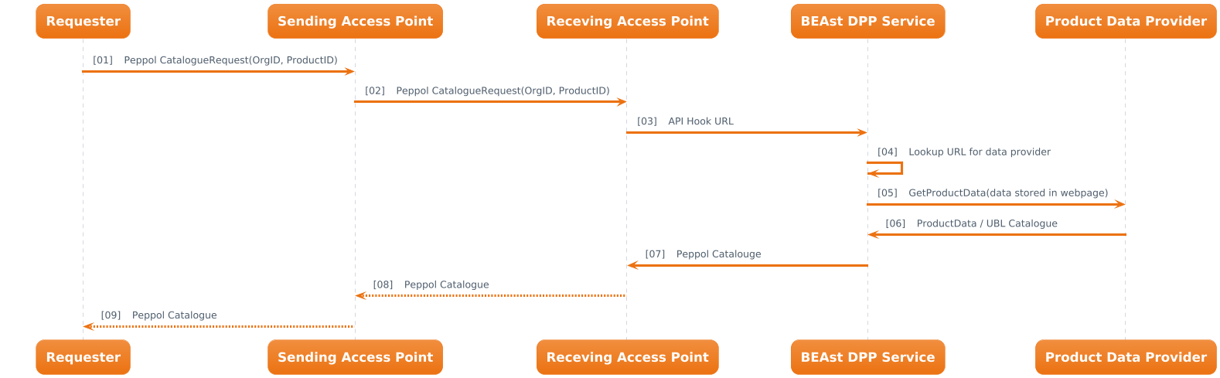
Resolver architecture
T1
T2
T3
T4

Slide 11
Parties in the DPP process
BEAst expression | Catalogue Request | Catalogue | Note
Consumer | ProviderParty | ReceiverParty
DataProvider | ReceiverParty | ProviderParty | BEAst always
Manufacturer | ManufacturerParty Item level | ManufacturerParty Item level
InformationContentProviderParty | N/A | InformationContentProviderParty line level | BASTA, Swedish Wood etc. Mapped to Catalogue/ProviderParty on header level

Slide 12
The information can be published in several different ways, the format and communication method are the important components."
Manufacturer
Xml file on web site
Manufacturer web service
CO₂ data
Third party webservices
Peppol Catalogue is the information structure for the data AdditionalItemProperty can be used for structured properties as ETIM.

Slide 13
Peppols structure for properties
cac:Item
cbc:Name
...
cac:AdditionalItemProperty
cbc:Name
cbc:NameCode
cbc:Value
@ListID
cbc:ValueQuantity
cbc:ValueQualifier
@unitCode
cbc:ID
@schemeVersionID
@schemeDataURI
@schemeID

Slide 14
CCI together with properties make up the specification
ULE (Beam)
Generic name
Compressive strenght
Connection type
Etc
Bottom elevation
Properties for this CCI class

Slide 15
Mapping Peppol / IFC
Type of product from the model ULE101
cac:BuyersItemIdentification
cbc:Name
...
cac:AdditionalItemProperty
cbc:Name
cbc:NameCode
cbc:Value
@ListID
cbc:ValueQuantity
cbc:ValueQualifier
@unitCode
cbc:ID
@schemeVersionID
@schemeDataURI
@schemeID
cac:Item
@unitCode
cbc:Quantity
cac:ItemInstance
GUID
Name
Unit
ifcClassName
Serial number
Assembly

Slide 16
Mapping Peppol / IFC BIP
Type of product from the model ULE101
cac:BuyersItemIdentification
cbc:Name
...
cac:AdditionalItemProperty
cbc:Name
cbc:NameCode
cbc:Value
@ListID
cbc:ValueQuantity
cbc:ValueQualifier
@unitCode
cbc:ID
@schemeVersionID
@schemeDataURI
@schemeID
cac:Item
@unitCode
cbc:Quantity
cac:ItemInstance
prop_title: TypeID
Fixed value: SE:BIP
prop_title: TypeID
TD100
Serial number

Slide 17
Mapping Peppol / IFC BIP
Type of product from the model ULE101
cac:BuyersItemIdentification
cbc:Name
...
cac:AdditionalItemProperty
cbc:Name
cbc:NameCode
cbc:Value
@ListID
cbc:ValueQuantity
cbc:ValueQualifier
@unitCode
cbc:ID
@schemeVersionID
@schemeDataURI
@schemeID
cac:Item
@unitCode
cbc:Quantity
cac:ItemInstance
prop_title: Height
Fixed value: SE:BIP
prop_title: Height
NA
MMT
Serial number
600

Slide 18
Peppol och datamallsegenskaper
Peppol och datamallar passar bra ihop
Peppol har en generell platshållare för egenskaper
Datamallsegenskapernas GUID gör egenskaperna unika och maskinläsningsbara
Struktur som alla meddelanden i Peppol kan hantera
Rubrik | I Peppol | Exempel
GUID | cbc:NameCode | 165f8554-00cd-43ad-aeb7-ba769854554a
Källa | @listID | Define:SwedishDataDictionary
Namn | cbc:Name | Strength Class
Värde | cbc:Value | C25/30
Kontext | cbc:ValueQualifier | Object eller Data template referens

Slide 19
New structure for properties in Peppol, which better supports ETIM and DT
Implemented in Advanced Despatch Advice and validated by Cobuilder
Rubrik | nI Peppol | Exempel
GUID | cbc:ID | 165f8554-00cd-43ad-aeb7-ba769854554a
Source | @schemeID | Define:SwedishDataDictionary
URL to source | @schemeDataURI | https://define.cobuilder.no/165f8554-00cd-43ad-aeb7-ba769854554a/1.0
Version | @schemeVersionID | 1.0
Name | cbc:Name | Strength Class
Value | cbc:Value | C25/30
Context | cbc:ValueQualifier | Object eller Data template referens

Slide 20
Exempel med enhet
Rubrik | I Peppol | Exempel
GUID | cbc:ID | 165f8554-00cd-43ad-aeb7-ba769854554a
Källa | @schemeID | Define:SwedishDataDictionary
Länk till källa | @schemeDataURI | https://define.cobuilder.no/165f8554-00cd-43ad-aeb7-ba769854554a/1.0
Version | @schemeVersionID | 1.0
Namn | cbc:Name | Net weight
Värde | cbc:Value | 3000 kg
Värde kopplat till enhet | cbc:ValueQuantity | 3000
Enhet för värde | @unitCode | KGM
Kontext | cbc:ValueQualifier | Object eller Data template referens
Behöver vi behöver skicka enhet eftersom de redan är definierade i lexikon?

Slide 21
Temu to present BETK in English version
Riku to present Peppol to IFC mapping made by Tom
Lavinius to investigate if we can get GUID for properties
Rikard to make an example of Lavinius excel data

Slide 22
Steg för att registrera i resolvern
Exempel liten tillverkare utan utvecklad webbservice
Tillverkare registerar företagsprefix och/eller Peppol ID
För varje group of properties kan tillverkaren peka in en specifik uri
  Exempel: https://samplemanucturer.com/productdata/climate/?productid={productid}.xml
För varje produkt och group of properties publicerar tillverkaren en fil med de egenskaper och värden som group of properties innehåller:
Exempel: https://samplemanucturer.com/productdata/climate/?productid=1234567.xml
https://staging-8a6a-beastbyggbranschenselektroniskaaffrsstandard.wpcomstaging.com/wp-content/productdata/dop/SE00242.xml
Participant ID = 0007:5564395936

Slide 23
What information will be sent?
30 delegated acts (product categories, e.g. Retail) that defines their information
About 10 common properties

Slide 24
EU has not set any standard for the data, web vocabular has been used for demos
GS1
Schema.org
ETIM

Slide 25
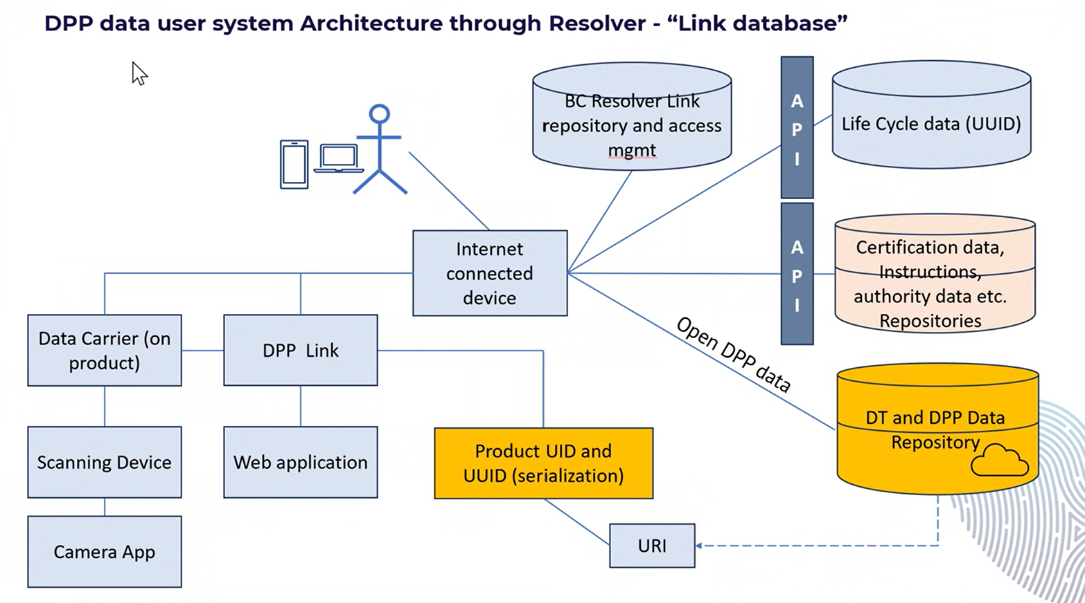

Slide 26
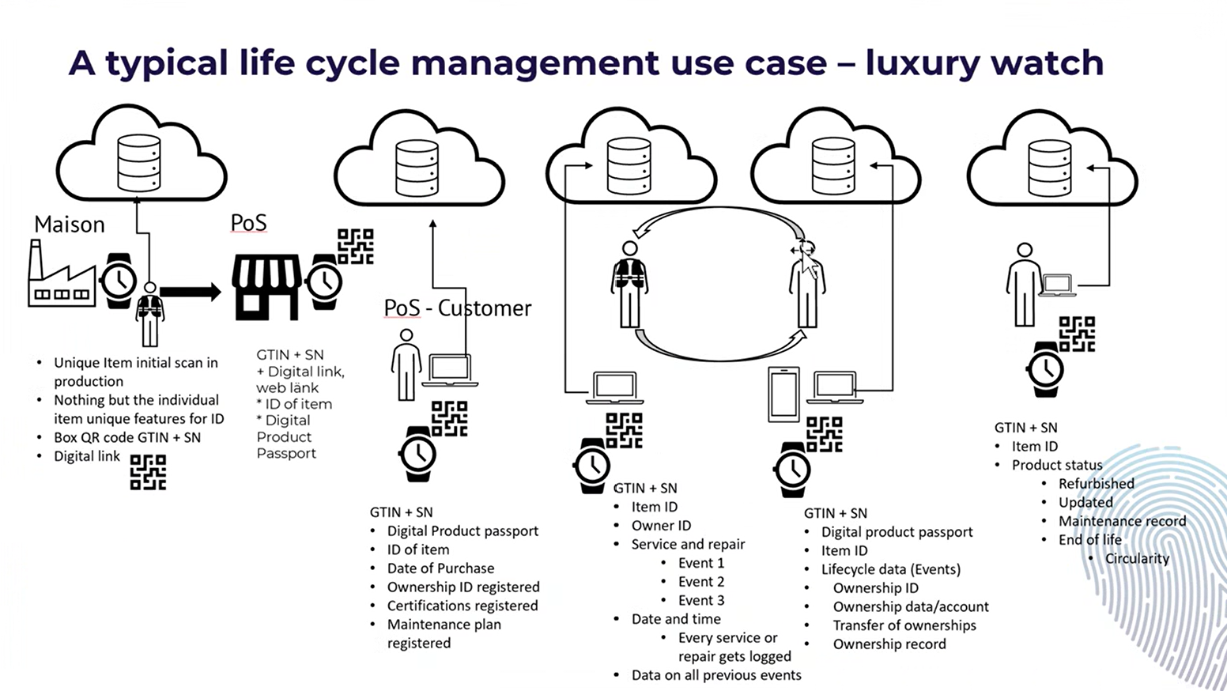

Slide 27
Egenskaper kan hanteras på två sätt

Slide 28
Resolver
Diagram på informationsflöde
Request
  Parametrar
Response
  Parametrar

